Slide 1
JONLI TABIAT
O`simliklar
Daraxtlar
Gullar
Insonlar
Hayvonlar
Qushlar

Slide 2
Hayvonlar
Qushlar
Tuproq
Suv
TABIAT
O`simliklar
Odamlar
Tog`lar
Quyosh

Slide 3
JONSIZ TABIAT
YER
TOG`LAR
TOSHLAR
OSMON
SUV
HAVO

Slide 4
“BALIQ SKELETI” TEXNOLOGIYASI
GUL
QUSH
HAYVON
LOLA
BO`RI
BURGUT

Slide 5
Venn diagrammasi
“BAHOR” fasli
“KUZ” fasli
Fasl
Yomg`ir yog`adi
Mamaqaldiroq gumburlaydi
Yomg`ir yog`adi
Daraxtlar barglari sarg`ayib to`kiladi
Yomg`ir yog`adi
Mamaqaldiroq gumburlaydi
Daraxtlar gullaydi
Gullar ochiladi

Slide 6
Hisor
Chaq-chaq
Chotqol
Turkiston
Farg`ona tog` tizmasi
TOG`LAR
Bobotog`
Boysun
Morguzar
Qurama
Zirabuloq

Slide 7
Qarshi cho`li
Qizilqum
Dalvarzin
Qoraqum
CHO`LLAR
Qarnob cho`li
Jom
Malik
Mirzacho`l

Slide 8
1-toprishiq: Tabiat
(butun odamni o`rab turgan havo havo, suv, hayvonot olami, o`simliklar olami)
2-topshiriq. Hayvonot olamiga inson omillarining ta`siri.
(ov natijasida ba`zi hayvonlarning yo`qolib borishi)
3-topshiriq. Qizil kitobga kiritilgan hayvonlar.
(bo`ri, yo`lbars, ayiq)
4-topshiriq. Paxtadan olinadigan mahsulotlar.
(ip, atlas, kunnjara)
5-topshiriq. Yirtqich hayvonlar qaysilar?
(yo`lbars, bo`ri, arslon)
Guruhlarning salohiyatiga qarab savollarning murakkab darajasini oshirish mumkin.

Slide 9
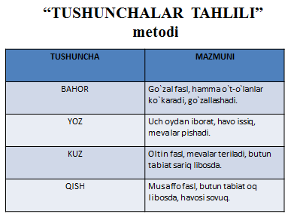

Slide 10
Kim? Nima? So`rog`iga javob bo`lgan so`zlar (o`yini) metodi.
“AQLIY HUJUM”
Suv qayerda uchraydi?
Okean, dengiz, yer ostida.
Daryolar qayerlardan boshlanadi?
Daryolar tog`dan boshlanadi.
TOPIShMOQLAR
Otasi egri-bugri
Bolasi chopqir yo`rg`a (ariq irmoqlari)
Qirdan kishnab keladi samon otim
Qochmasang gar olib qochar yomon otim (sel)
Uzun uzun iz ketdi
Uzun bo`yli qiz ketdi (suv)
Shatir-shatir etadi
Yerni cho`qib ketadi (yomg`ir)

